Slide 1
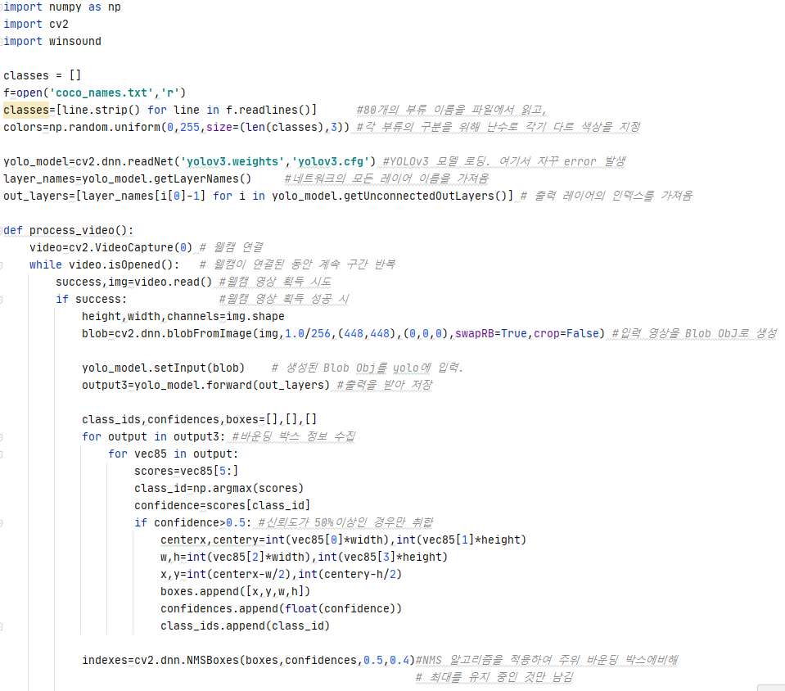
7-6. 웹캠을 이용하여 침입자 검출하기 [Code]

Slide 2
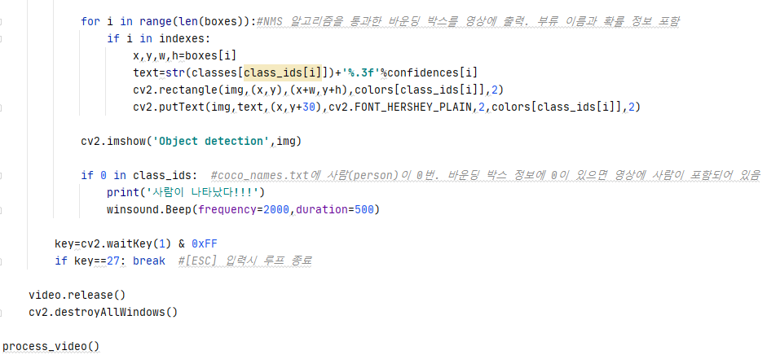
7-6. 웹캠을 이용하여 침입자 검출하기 [Code]
Coding 후 여러 환경에서의 Run을 시도하였으나 아래와 같은 Error가 발생
yolo_model=cv2.dnn.readNet('./yolov3.weights','./yolov3.cfg')
cv2.error: OpenCV(4.5.2) C:\Users\runneradmin\AppData\Local\Temp\pip-req-build-vi271kac\opencv\modules\dnn\src\darknet\darknet_io.cpp:659: error: (-215:Assertion failed) separator_index < line.size() in function 'cv::dnn::darknet::ReadDarknetFromCfgStream'

